Slide 1
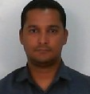
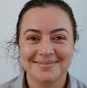
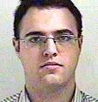
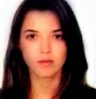
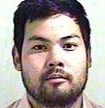
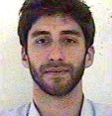
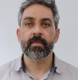
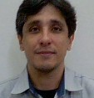
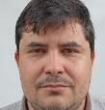
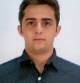
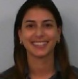
TALENT REVIEW – ALTO POTENCIAL| C3&4
VicePresidencia
VicePresidencia
VicePresidencia
Diretoria
Diretoria
Diretoria
NOME COMPLETO | IDADE - NOTA/POTENCIAL
CARGO
Sucessor Imediato
NomeCadeira
Em desenvolvimento
NomeCadeira
LYZIA JANNE FONDA M. L. LOPES | 35 - 4/AP
BYPROD & MOBILE EQUIPM OPER SR MANAGER
Sucessor Imediato
NomeCadeira
Em desenvolvimento
NomeCadeira
DARLON CESAR KLEVESTON SOLIMAN | 36 – 3/AP
COMMERCIAL EXECUTIVE SR MANAGER Sucessor Imediato
NomeCadeira
Em desenvolvimento NomeCadeira
GESIANE LETICIA ALVES | 34 - 4/AP
REFRAC & STEEL. SERV OP SR MANAGER
Sucessor Imediato
NomeCadeira
Em desenvolvimento
NomeCadeira
VINICIUS MITSUO KOJIMA CAMPOS | 35 – 4/AP
HOT & COLD ROLLING PROCESS DIRECTOR
Sucessor Imediato
NomeCadeira
Em desenvolvimento NomeCadeira
LUCAS RESENDE DE MENDONCA | 35 – 4/AP
COMMERCIAL EXECUTIVE SR MANAGER Sucessor Imediato
NomeCadeira
Em desenvolvimento NomeCadeira
GUILHERME AUGUSTO DE FARIA | 40 - 4/AP
IRONMAKING TECH UNIT PROC SR MANAGER
Sucessor Imediato
NomeCadeira
Em desenvolvimento NomeCadeira
ARTHUR DE CASTRO SOUZA | 43 – 5/AP
GER PRODUCAO UNIGAL Sucessor Imediato
NomeCadeira
Em desenvolvimento NomeCadeira
RAFAEL ALVES OLIVEIRA | 34 - 3/AP
TRANSPORT LOGISTICS SR MANAGER
Sucessor Imediato
NomeCadeira Em desenvolvimento
NomeCadeira
JOHNATAN FRANCIS DE SÁ | 38 - 5/AP
COKE MAINTENANCE SR MANAGER
Sucessor Imediato
NomeCadeira
Em desenvolvimento NomeCadeira
IZABELA DINIZ DUARTE BISI | 37 - 3/AP
GER TECNICO UNIGAL
Sucessor Imediato
NomeCadeira
Em desenvolvimento
NomeCadeira
IZABELA DINIZ DUARTE BISI | 37 - 3/AP
GER TECNICO UNIGAL
Sucessor Imediato
NomeCadeira
Em desenvolvimento
NomeCadeira

